Slide 1
Simplificação de Funções Através de Diagramas de Veitch-Karnaugh
GSI008 – Sistemas Digitais
Universidade Federal de Uberlândia
Faculdade de Computação
Prof. Dr. rer. nat. Daniel D. Abdala

Slide 2
Na Aula Anterior ...
Simplificação de funções via manipulação algébrica;
Formas canônicas de funções lógicas
Soma de Produtos
Produto de Somas
Obtenção de formas canônicas via manipulação algébrica;
Obtenção de formas canônicas via tabela da verdade

Slide 3
Nesta Aula
Mapas de Veitch-Karnaugh para 2,3,4 e 5 variáveis;
Agrupamento de elementos;
Processo sistemático de simplificação.

Slide 4
Mapas de Veitch-Karnaugh
Mapa-K;
Forma sistemática para simplificação de funções lógicas;
Entrada – função no formato SdP ou TV.

Slide 5
Mapa-K₍₂₎
Região onde
A = 1
Região onde
B = 0
B̄
B
B̄
B
Ā
Ā
A
A
Região onde
A = 0
Região onde
B = 1
B̄
B
B̄
B
Ā
Ā
A
A

Slide 6
Mapa-K₍₃₎
Região onde
A = 1
Região onde
B = 1
Região onde
C = 1
B̄
B
B̄
B
B̄
B
Ā
Ā
Ā
A
A
A
C̄
C
C̄
C̄
C
C̄
C̄
C
C̄
Região onde
A = 0
Região onde
B = 0
Região onde
C = 0
B̄
B
B̄
B
B̄
B
Ā
Ā
Ā
A
A
A
C̄
C
C̄
C̄
C
C̄
C̄
C
C̄

Slide 7
Mapa-K₍₄₎
Região onde
A = 1
Região onde
B = 1
Região onde
C = 1
C̄
C
C̄
C
C̄
C
B̄
B̄
B̄
Ā
Ā
Ā
B
B
B
A
A
A
B̄
B̄
B̄
D̄
D
D̄
D̄
D
D̄
D̄
D
D̄
Região onde
A = 0
Região onde
B = 0
Região onde
C = 1
C̄
C
C̄
C
C̄
C
B̄
B̄
B̄
Ā
Ā
Ā
B
B
B
A
A
A
B̄
B̄
B̄
D̄
D
D̄
D̄
D
D̄
D̄
D
D̄

Slide 8
Mapa-K₍₄₎ cont...
Região onde
D = 1
C̄
C
B̄
Ā
B
A
B̄
D̄
D
D̄
Região onde
D = 0
C̄
C
B̄
Ā
B
A
B̄
D̄
D
D̄

Slide 9
Exemplo Mapa-K₂
F(A,B) = A⋅B+A⋅B̄
F(A,B) = Ā⋅B̄+A⋅B
F(A,B) = Ā⋅B+A⋅B̄
A | B | A⋅B | A⋅B̄ | S
0 | 0 | 0 | 0 | 0
0 | 1 | 0 | 0 | 0
1 | 0 | 0 | 1 | 1
1 | 1 | 1 | 0 | 1
B̄
B
A⋅B̄
Ā
A⋅B
A
1
1
A

Slide 10
Exemplo Mapa-K₃
F(A,B,C) = (Ā⋅C) + (A⋅B̄⋅C) + (A⋅B⋅C)
A | B | C | Ā⋅C | A⋅B̄⋅C | A⋅B⋅C | S
0 | 0 | 0 | 0 | 0 | 0 | 0
0 | 0 | 1 | 1 | 0 | 0 | 1
0 | 1 | 0 | 0 | 0 | 0 | 0
0 | 1 | 1 | 1 | 0 | 0 | 1
1 | 0 | 0 | 0 | 0 | 0 | 0
1 | 0 | 1 | 0 | 1 | 0 | 1
1 | 1 | 0 | 0 | 0 | 0 | 0
1 | 1 | 1 | 0 | 0 | 1 | 1
Ā⋅B̄ ⋅C
B̄
B
Ā⋅B ⋅C
Ā
1
1
A
1
1
A⋅B̄ ⋅C
C̄
C
C̄
A⋅B ⋅C
C

Slide 11
Passos para Simplificação Usando Mapa-K
Passo 1: Colocar a função na forma de SdP
Passo 2: Desenhar o mapa-K apropriado para o nº de variáveis;
Passo 3: Mapear os termos da SdP que possuem saída “1” para o mapa-k
Passo 4: Agrupar os “1”s do mapa de modo a utilizar todos eles;
Passo 5: Para cada grupo, manter apenas as variáveis que não variam para nenhum dos “1”

Slide 12
Agrupamento de Termos nos mapas-K
Pegar o maior número de “1”s no mesmo grupo;
Na realidade, agrupa-se, segundo a geometria acima visando juntar termos que possuem variáveis em comum.
Note, no entanto, que os mapas-K se curvam sobre si mesmos. Desta forma é possível aplicar a mesma geometria considerando os mapas-K como espaços hipercurvos.

Slide 13
Agrupamento de Termos nos mapas-K
C̄
C
C̄
C
B̄
B
B̄
B̄
Ā
Ā
Ā
A
B
B
C̄
C
C̄
A
A
B̄
B̄
D̄
D
D̄
D̄
D
D̄
C̄
C
C̄
C
C̄
C
B̄
B̄
B̄
Ā
Ā
Ā
B
B
B
A
A
A
B̄
B̄
B̄
D̄
D
D̄
D̄
D
D̄
D̄
D
D̄

Slide 14
Mapa-K₍₅₎
Mapa-K₍₄₎ “dobrado”
Ē
E
C̄
C
C̄
C
B̄
B̄
Ā
Ā
B
B
A
A
B̄
B̄
D̄
D
D̄
D̄
D
D̄

Slide 15
Representação Alternativa
Há uma forma alternativa para representação;
Mais fácil de mapear a partir da tabela verdade;
Não requer a forma em soma de produto.
A | B | C | Ā⋅C | A⋅B̄⋅C | A⋅B⋅C | S
0 | 0 | 0 | 0 | 0 | 0 | 0
0 | 0 | 1 | 1 | 0 | 0 | 1
0 | 1 | 0 | 0 | 0 | 0 | 0
0 | 1 | 1 | 1 | 0 | 0 | 1
1 | 0 | 0 | 0 | 0 | 0 | 0
1 | 0 | 1 | 0 | 1 | 0 | 1
1 | 1 | 0 | 0 | 0 | 0 | 0
1 | 1 | 1 | 0 | 0 | 1 | 1
Ā⋅B̄ ⋅C
BC
A
00
01
10
11
Ā⋅B ⋅C
0
1
1
C
1
1
1
A⋅B̄ ⋅C
A⋅B ⋅C

Slide 16
Software para Simplificação
Podemos utilizar o LogiSim para efetuar simplificações;
Até 4 variáveis;
Ótima ferramenta para verificar a resultado de exercícios.

Slide 17
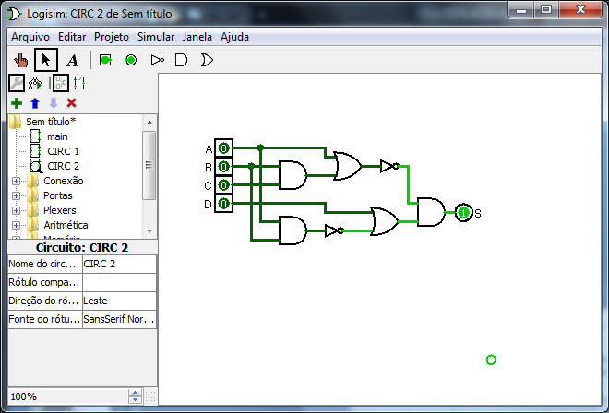
Passo 1: Construa o Circuito a ser Simplificado

Slide 18
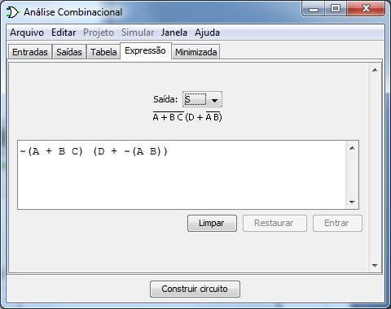
Expressão do Circuito

Slide 19
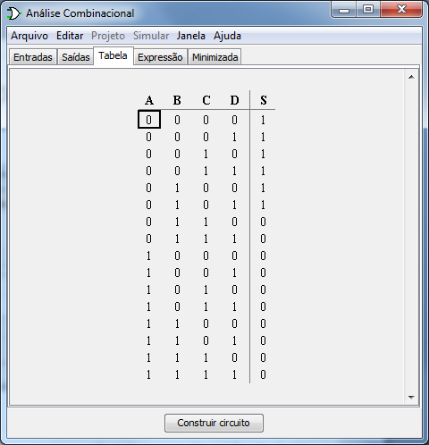
Tabela Verdade do Circuito

Slide 20
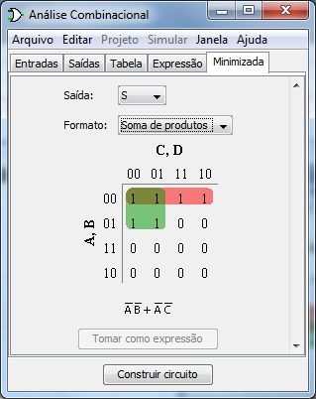
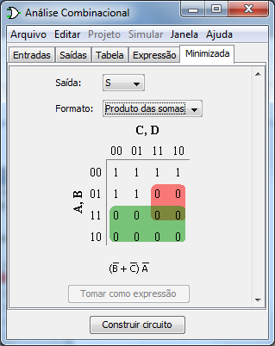
Simplificação Via Mapa-K

Slide 21
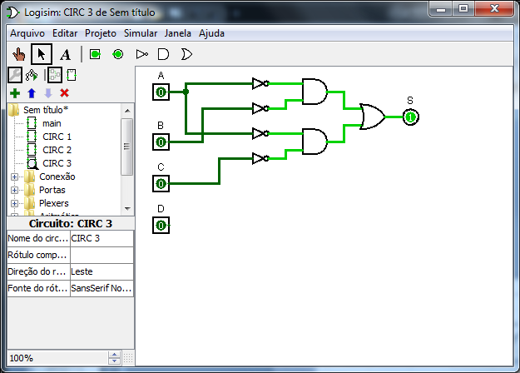
Simplificação Via Mapa-K

Slide 22
Pro Lar
Leitura (Tocci): 4.5 (pp. 112 – 121)
Leitura (Capuano): 4.9 – 4.9.3 (pp. 104-128)
Exercícios (Tocci): E = {4.11 – 4.19}
Exercícios (Capuano): E = {4.9.2.2 ,4.9.3.2}

Slide 23
Extra!!!
Será considerado para fins de ajuste de notas;
Individual;
Construa a tabela verdade e simplifique via diagrama de Veitch-Karnaugh a seguinte expressão: F(A,B,C,D,E)=AB̄D̄+B̄C̄D̄+B̄C̄Ē+ĀCDE+BDE.

Slide 24
!!!Tema para o Trabalho Final!!!
Método de Quine-McCluskey
O método dos mapas de Veitch-Karnaugh é eficiente para funções booleanas até 4 variáveis. De 5 para mais variáveis, o agrupamento torna-se tão confuso que é provável que erros sejam cometidos e consequenteme-nte a função mínima não seja alcançada.
Uma alternativa para a simplificação algébrica booleana para funções de mais de 4 variáveis é o método de simplificação de Quine-McCluskey.
Implemente um programa que toma como entrada uma função booleana qualquer e retorne sua versão mínima utilizando para tal o método de Quine-McCluskey.

Slide 25
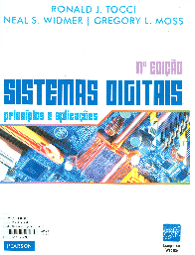
Bibliografia Comentada
TOCCI, R. J., WIDMER, N. S., MOSS, G. L. Sistemas Digitais – Princípios e Aplicações. 11ª Ed. Pearson Prentice Hall, São Paulo, S.P., 2011, Brasil.
CAPUANO, F. G., IDOETA, I. V. Elementos de Eletrônica Digital. 40ª Ed. Editora Érica.
São Paulo. S.P. 2008. Brasil.

